Slide 1
VISUALS
Als hulpmiddel voor het exploreren van suïcidaliteit en het opmaken van een Safety Plan met kinderen en jongeren.
In de notities van iedere dia vind je meer uitleg over hoe je met deze visuals aan de slag kan gaan.
Voor omkadering, ontdek de richtlijn op sp-reflex.zelfmoord1813.be/richtlijnen

Slide 2
DEEL 1
Suïcidaliteit exploreren
Notes:
In deze module ga je achtereenvolgens na welke suïcidale gedachten, emoties en mogelijke plannen er zijn, waarna je ook kort ingaat op psycho-educatie over zelfdoding. Dit geeft je relevante informatie en is een goede opstap om nadien met het Safety Plan aan de slag te gaan.

Slide 3
Jouw gedachten & gevoelens

Slide 4
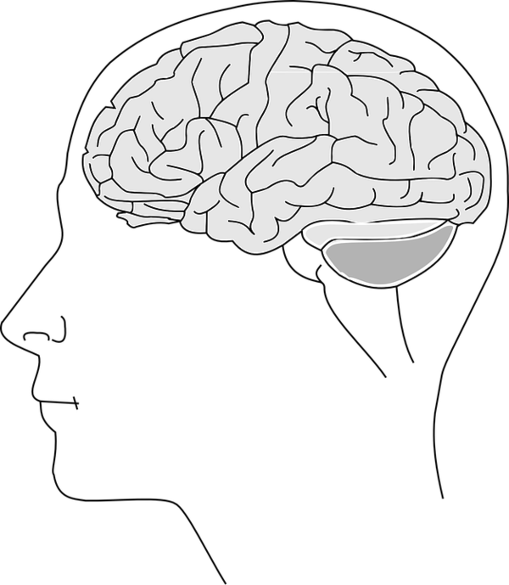
Mijn gedachten
Notes:
Als je aan zelfmoord denkt, welke gedachten komen er dan bij je op? Wat gaat er allemaal om in je hoofd? Schrijf je gedachten op de post-its en kleef ze op de tekening.
Vervolgvragen:
Heb je dan ook bepaalde beelden bij die gedachten?
Sinds wanneer heb je deze (zelfmoord)gedachten?

Slide 5
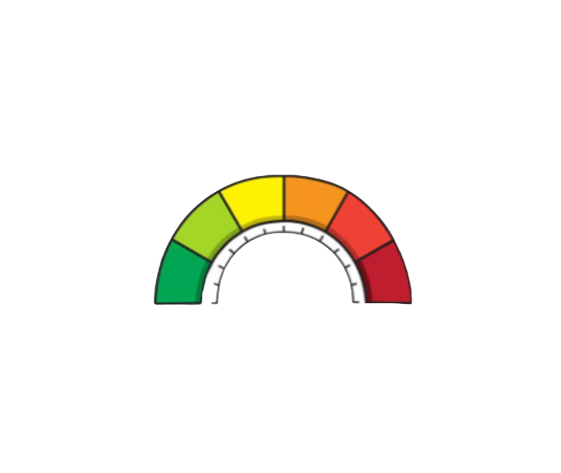
Mijn gedachten
Nooit
Constant
Notes:
Hoe vaak heb je de afgelopen week (of een andere periode) aan zelfmoord gedacht?

Slide 6
Mijn gedachten
Veel controle
Weinig controle
Notes:
Wat doe je als je die (zelfmoord)gedachten hebt? Hoeveel controle heb je over je gedachten?

Slide 7
Wens om te leven
Aanwezig
Afwezig
Notes:
Hoe sterk is je wens om te leven?
Vervolgvragen:
Waarom zou je willen blijven leven?
Wat zijn redenen om te blijven leven?
Heb je angst voor de mogelijke pijn van een zelfdoding?
Wat zijn dingen die jou tegen houden?
Deze informatie is hoopgevend. Het kan zinvol zijn om dit te visualiseren en/of mee te geven met de jongere.

Slide 8
Wens om te sterven
Afwezig
Aanwezig
Notes:
Hoe sterk is je wens om te sterven?
Vervolgvragen:
Waarom zou je willen sterven?
Aanvullende zaken die je hierbij zou kunnen vragen:
Angst voor pijn?
Wat zijn dingen die jou tegenhouden?

Slide 9
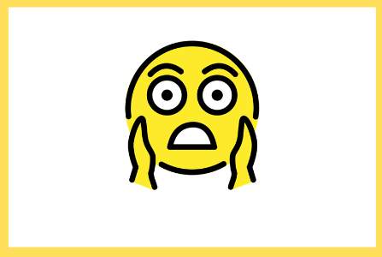
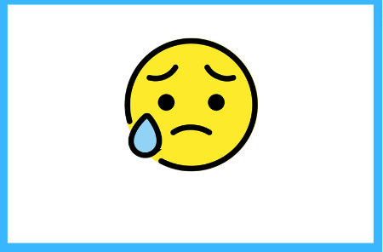
Mijn gevoelens
Dankbaar
Boos
Beschaamd
Onveilig
Paniek - angstig
Hoopvol
Gefrustreerd
Verdrietig
Schuldig
Gespannen
Verward
Opgelucht
Agressief
Wanhopig
Eenzaam
Overweldigd
Andere
Veilig
Vol haat
Gevoelloos
Kwetsbaar
Gevangen
Rustig
Geïrriteerd
Verveeld - Moe
Last voor anderen
Onzeker
Notes:
Wanneer je aan zelfdoding denkt, welke gevoelens komen dan zoal bij je op? Kies een aantal emoties uit. Kan je iets meer vertellen over deze gevoelens?
Praktische informatie: Je kan de door de jongere aangeduide emoties laten oplichten door op het woord te klikken
Het doel van deze emotiekaarten is om de jongere woorden te geven om aan zijn/haar gevoelens te koppelen. Daarnaast kunnen deze kaarten als een soort gespreksstarter gebruikt worden waarbij je nadien dieper ingaat op bepaalde delen. Als hulpverlener kan je het gebruik van de kaarten aanpassen naar wat jij denkt dat het beste werkt voor de jongere. Mogelijke opties:
Alle emotiekaarten aanbieden
Bepaalde emotiekaarten op voorhand selecteren en de jongere uit het geselecteerde deel laten kiezen
Gebruik maken van de kleur bijhorend bij de kaarten. (vb. “ik zie voornamelijk de rode kleur liggen”)
Gebruik maken van de tekeningen bijhorend bij de kaarten (bron: https://unicode.org/emoji/charts/full-emoji-list.html )

Slide 10
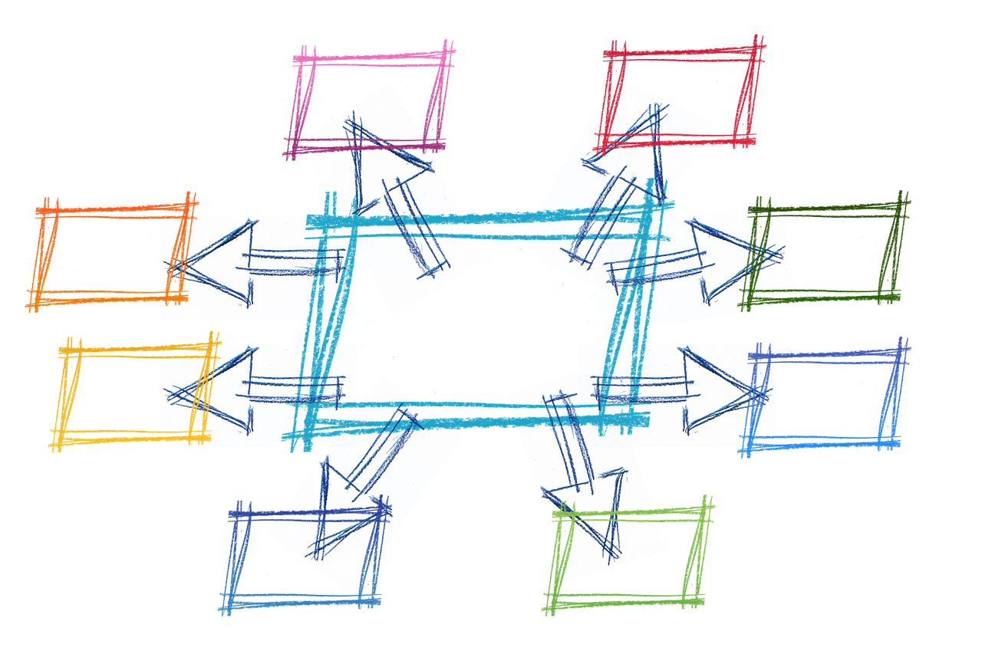
Mijn plan
Notes:
Je hebt gedachten over zelfmoord, denk je dan ook soms na over hoe je dit zou doen?
Indien geen plan: je hebt geen plan maar wel gedachten, wat zorgt ervoor dat je die gedachten hebt?
Indien plan:
Heb je dan ook een idee over wanneer je dit zou doen?
Twijfel je over dit plan of is het iets wat voor jou vaststaat?
Wat zijn dingen die je tegenhouden?
Wat zorgt ervoor dat je die gedachten en plannen hebt?

Slide 11
Enkele stellingen
Notes:
Over zelfmoord bestaan er heel wat ideeën en ik wil eens bekijken hoe jij dit ziet. Ik toon telkens twee kaarten, die tegenstrijdig zijn t.o.v. elkaar. In wat herken jij jezelf het meest? Nadien zullen we dit samen bespreken.
Instructie voor de hulpverlener: Aan de hand van de stellingenkaarten, leert de jongere meer over zelfdoding en de bijhorende gedachten. Toon de kaarten per set (4 x 2 kaarten) aan de jongere en laat hem telkens kiezen welke stelling het meest aansluit bij hoe hij denkt. Ga in gesprek over de stellingen en geef correcte (en waar mogelijk hoopgevende) informatie mee.
Bij de eerste twee kaarten pols je of ze zich alleen voelen met deze gedachten, geef aan dat ze niet de enige zijn met deze gedachten en link eventueel naar de prevalentie. Meer info hierover vind je in het deel prevalentie in de richtlijn.

Slide 12
Notes:
In wat herken jij jezelf het meest? Nadien zullen we dit samen bespreken.
Instructie voor de hulpverlener: Aan de hand van de stellingenkaarten, leert de jongere meer over zelfdoding en de bijhorende gedachten. Toon de kaarten per set (4 x 2 kaarten) aan de jongere en laat hem telkens kiezen welke stelling het meest aansluit bij hoe hij denkt. Ga in gesprek over de stellingen en geef correcte (en waar mogelijk hoopgevende) informatie mee
Bij deze kaarten motiveer je de jongere om over zelfmoord te praten. "Met zelfmoordgedachten blijf je best niet alleen zitten. Het is belangrijk om mensen in je omgeving te vinden die je hierin kunnen steunen. Praten helpt. Iemand hoeft je gedachten en gevoelens misschien niet helemaal te begrijpen om je te kunnen steunen."

Slide 13
Notes:
In wat herken jij jezelf het meest? Nadien zullen we dit samen bespreken.
Instructie voor de hulpverlener: Aan de hand van de stellingenkaarten, leert de jongere meer over zelfdoding en de bijhorende gedachten. Toon de kaarten per set (4 x 2 kaarten) aan de jongere en laat hem telkens kiezen welke stelling het meest aansluit bij hoe hij denkt. Ga in gesprek over de stellingen en geef correcte (en waar mogelijk hoopgevende) informatie mee
Bij deze kaarten geef je aan dat je jongere een aantal zaken kan doen om meer vat te krijgen op zijn gedachten. "Er zijn dingen die je alleen of samen met anderen kan doen om meer vat te krijgen op deze gedachten".

Slide 14
Notes:
In wat herken jij jezelf het meest? Nadien zullen we dit samen bespreken.
Instructie voor de hulpverlener: Aan de hand van de stellingenkaarten, leert de jongere meer over zelfdoding en de bijhorende gedachten. Toon de kaarten per set (4 x 2 kaarten) aan de jongere en laat hem telkens kiezen welke stelling het meest aansluit bij hoe hij denkt. Ga in gesprek over de stellingen en geef correcte (en waar mogelijk hoopgevende) informatie mee
Bij deze laatste twee kaarten geef je aan dat er betere momenten zullen komen. "Zelfmoordgedachten zijn meestal heel wisselend. Op sommige momenten zijn ze heel erg aanwezig, op andere momenten zijn ze er niet. Meestal zijn die gedachten tijdelijk. "

Slide 15
DEEL 2
Safety Planning
Notes:
In deze module ga je dieper in op het Safety plan en probeer je de nodige informatie te bekomen om het plan concreet en op maat van de jongere in te vullen.
Instructie voor de hulpverlener
Er zijn 7 stappen binnen het Safety Plan overloop dit stap voor stap met de jongere. Probeer dit zo concreet mogelijk en aangepast aan de situatie van de jongere in te vullen. Het Safety Plan is een veiligheidsplan dat de jongere in verschillende stappen helpt om een crisis te overbruggen. Op zo’n moment kan de jongere niet meer nadenken en dient het plan zo gebruiksvriendelijk en concreet mogelijk te zijn. De jongere dient dus op voorhand na te denken over een mogelijke crisis en wat helpend zou zijn. Indien nodig kan je als hulpverlener op basis van de vorige delen/ modules suggesties doen om de jongere op weg te helpen.
Speel als hulpverlener ook in op de motivatie van de jongere om dit plan toe te passen.
Als hulpverlener kies je zelf in welke mate je de metafoor (golven, reddingsvest, reddingsboei) toepast of hoe je de modules integreert in je therapie. Stem de materialen af op de jongere.

Slide 16
Jouw Safety Plan
Notes:
Uitleg voor de jongere:
In wat volgt gaan we samen kijken hoe we met zelfmoordgedachten kunnen omgaan. Dit doen we door het opmaken van een Safety Plan. In zo'n plan kijken we naar verschillende stappen die je kunnen helpen om een crisis te zien aankomen en te overbruggen. Het is bedoeling dat je op voorhand die stappen invult, zodat je op het moment van crisis hier niet meer moet over nadenken. Op zo’n moment voel je je zo slecht of ben je overweldigd door je emoties dat zo’n plan je steun kan zijn. We houden daarmee rekening met wat voor jou helpt of net niet helpt, zodat je zeker iets aan dit plan kan hebben.

Slide 17
1. Dit geeft aan dat ik het moeilijk krijg:
Notes:
Uitleg aan de jongere
Om goed te weten wanneer je dit plan moet gebruiken, heb je inzicht nodig in jezelf en je signalen. Hoe zie jij een crisis op voorhand aankomen? Je kan het vergelijken met een golf en woelig water. Hoe heb jij door dat er een golf, dat je emoties op je afkomt/afkomen?
Vervolgvragen
Hoe merk je dat er een grote golf op komst is?
Welke gevoelens krijgen dan de overhand? (indien nodig, kan je als HV de emotiekaarten gebruiken) In een periode dat je je heel slecht voelt, welke emoties komen dan op je af?
Welke gedachten komen er dan in je op? optioneel: opnieuw hoofd gebruiken
Waaraan merk je dit nog? (vb. Slechter slapen, meer terugtrekken, …)
Je energieniveau (slaap, vermoeidheid/ hyperactief)
Je sociale leven/ je relatie met je vrienden
Je hobby's, interesses en sport
Je school(werk)
Je relatie met je ouders/voogd
Sociale media
Zelfbeschadigend gedrag
Eetgedrag
Instructie voor de hulpverlener
Het is belangrijk dat de jongere zijn eigen waarschuwingssignalen leert herkennen. Zo krijgt de jongere de kans om op tijd stappen te ondernemen om zich terug beter te voelen. Ga na welke signalen typisch zijn voor de jongere. Indien dit voor de jongere moeilijk is om te herkennen kan je aan de hand van een GGG-schema triggerende situaties bespreken en hieruit waarschuwingssignalen halen.
Neem tussen door nota’s, vat het samen en noteer alle antwoorden in het Safety Plan. Maak een onderscheid tussen moeilijke situaties (middelgrote golven) en crisissituaties (zeer grote golven). De reactie van de jongere kan verschillend zijn naargelang de situatie. Daarnaast kunnen de mogelijke oplossingen ook veranderen per situatie

Slide 18
1. Dit geeft aan dat ik het moeilijk krijg:
Notes:
Vat de signalen samen en schrijf deze samen op in het Safety Plan

Slide 19
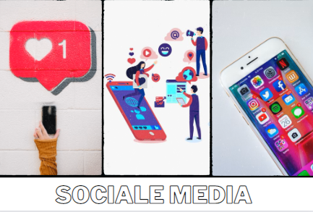
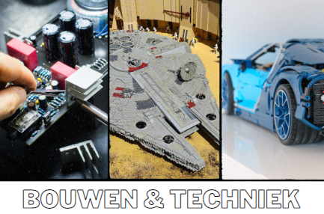
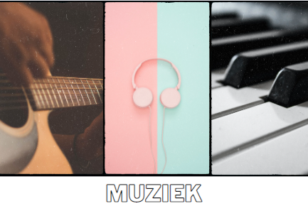
2. Dit kan ik zelf doen als ik het moeilijk krijg
Notes:
Uitleg aan de jongere
Stel dat je de golf ziet aankomen wat zou jij dan kunnen doen om de golf (of de impact ervan) kleiner te maken? Denk eens na over manieren die je rustiger kunnen maken of die voor afleiding zorgen. Deze kaarten (zie bijlage categorie-kaarten) kunnen je helpen om inspiratie uit te halen.
Categorie sociale media (kan zowel content creëren zijn als content consumeren)
Categorie shoppen
Categorie muziek: welke muziek/playlist
Categorie sport: fitness, dans, tennis, voetbal, skaten, zwemmen….
Categorie creativiteit: tekenen, schilderen, fotografie, schrijven, video
Categorie bouwen en techniek
Categorie foto en video
Categorie ontspanning meditatie/ yoga/ ademhalingsoefeningen/ in bad
Categorie films/series/foto’s
Categorie huisdieren/dieren
Categorie lezen
Categorie gamen
Categorie sociaal: afspreken met vrienden
Categorie omgeving: natuur, stad, …
Instructie voor de hulpverlener
Ga na hoe de jongere rust en afleiding kan vinden. Doe dit aan de hand van de Categorie-kaarten.Toon alle kaarten en vraag aan de jongere er eerst een aantal uit te halen die niet bij de jongere passen. Laat daarna de jongere 3 tot 5 kaarten kiezen. Wanneer je op de kaart klikt, kan je naar een aparte slide gaan om de uitgekozen kaart uitgebreider te bespreken. Bespreek de uitgekozen kaarten en maak hier concrete acties van. Het is belangrijk om de acties zo concreet mogelijk en makkelijk toepasbaar te maken en ervoor te zorgen dat de jongere alles dicht bij de hand heeft. Vb. Welke muziek zal de jongere luisteren?, Welke wandeling zal de jongere maken? …
Indien de jongere zelf nog aanvullingen heeft, naast deze categorieën kan dit uiteraard toegevoegd worden.
Tips:
De kaart ‘gamen’ kan over zowel over online of elektronische games gaan, als over gezelschapsspelletjes. Ook gezelschapsspelletjes kunnen immers online gespeeld worden
Bij de kaart ‘omgeving’ gaat het over een plek waar de jongere zich goed en/of veilig voelt. Dit hoeft niet de natuur of stad te zijn, dit kan bv. ook de eigen slaapkamer zijn.

Slide 20
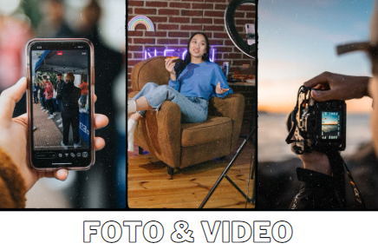
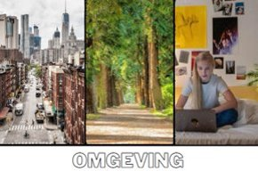
2. Dit kan ik zelf doen als ik het moeilijk krijg
Notes:
Uitleg aan de jongere
Stel dat je de golf ziet aankomen wat zou jij dan kunnen doen om de golf (of de impact ervan) kleiner te maken? Denk eens na over manieren die je rustiger kunnen maken of die voor afleiding zorgen. Deze kaarten (zie bijlage categorie-kaarten) kunnen je helpen om inspiratie uit te halen.
Categorie sociale media (kan zowel content creëren zijn als content consumeren)
Categorie shoppen
Categorie muziek: welke muziek/playlist
Categorie sport: fitness, dans, tennis, voetbal, skaten, zwemmen….
Categorie creativiteit: tekenen, schilderen, fotografie, schrijven, video
Categorie bouwen en techniek
Categorie foto en video
Categorie ontspanning meditatie/ yoga/ ademhalingsoefeningen/ in bad
Categorie films/series/foto’s
Categorie huisdieren/dieren
Categorie lezen
Categorie gamen
Categorie sociaal: afspreken met vrienden
Categorie omgeving: natuur, stad, …
Instructie voor de hulpverlener
Ga na hoe de jongere rust en afleiding kan vinden. Doe dit aan de hand van de Categorie-kaarten.Toon alle kaarten en vraag aan de jongere er eerst een aantal uit te halen die niet bij de jongere passen. Laat daarna de jongere 3 tot 5 kaarten kiezen. Wanneer je op de kaart klikt, kan je naar een aparte slide gaan om de uitgekozen kaart uitgebreider te bespreken. Bespreek de uitgekozen kaarten en maak hier concrete acties van. Het is belangrijk om de acties zo concreet mogelijk en makkelijk toepasbaar te maken en ervoor te zorgen dat de jongere alles dicht bij de hand heeft. Vb. Welke muziek zal de jongere luisteren?, Welke wandeling zal de jongere maken? …
Indien de jongere zelf nog aanvullingen heeft, naast deze categorieën kan dit uiteraard toegevoegd worden.
Tips:
De kaart ‘gamen’ kan over zowel over online of elektronische games gaan, als over gezelschapsspelletjes. Ook gezelschapsspelletjes kunnen immers online gespeeld worden
Bij de kaart ‘omgeving’ gaat het over een plek waar de jongere zich goed en/of veilig voelt. Dit hoeft niet de natuur of stad te zijn, dit kan bv. ook de eigen slaapkamer zijn.

Slide 21
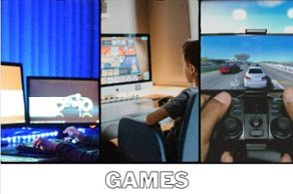
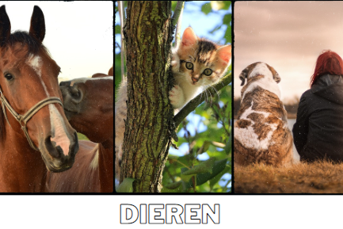
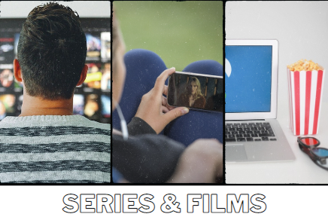
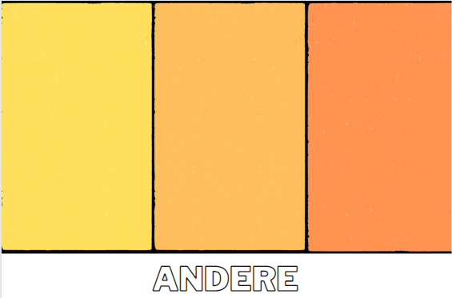
2. Dit kan ik zelf doen als ik het moeilijk krijg
Notes:
Uitleg aan de jongere
Stel dat je de golf ziet aankomen wat zou jij dan kunnen doen om de golf (of de impact ervan) kleiner te maken? Denk eens na over manieren die je rustiger kunnen maken of die voor afleiding zorgen. Deze kaarten (zie bijlage categorie-kaarten) kunnen je helpen om inspiratie uit te halen.
Categorie sociale media (kan zowel content creëren zijn als content consumeren)
Categorie shoppen
Categorie muziek: welke muziek/playlist
Categorie sport: fitness, dans, tennis, voetbal, skaten, zwemmen….
Categorie creativiteit: tekenen, schilderen, fotografie, schrijven, video
Categorie bouwen en techniek
Categorie foto en video
Categorie ontspanning meditatie/ yoga/ ademhalingsoefeningen/ in bad
Categorie films/series/foto’s
Categorie huisdieren/dieren
Categorie lezen
Categorie gamen
Categorie sociaal: afspreken met vrienden
Categorie omgeving: natuur, stad, …
Instructie voor de hulpverlener
Ga na hoe de jongere rust en afleiding kan vinden. Doe dit aan de hand van de Categorie-kaarten.Toon alle kaarten en vraag aan de jongere er eerst een aantal uit te halen die niet bij de jongere passen. Laat daarna de jongere 3 tot 5 kaarten kiezen. Wanneer je op de kaart klikt, kan je naar een aparte slide gaan om de uitgekozen kaart uitgebreider te bespreken. Bespreek de uitgekozen kaarten en maak hier concrete acties van. Het is belangrijk om de acties zo concreet mogelijk en makkelijk toepasbaar te maken en ervoor te zorgen dat de jongere alles dicht bij de hand heeft. Vb. Welke muziek zal de jongere luisteren?, Welke wandeling zal de jongere maken? …
Indien de jongere zelf nog aanvullingen heeft, naast deze categorieën kan dit uiteraard toegevoegd worden.
Tips:
De kaart ‘gamen’ kan over zowel over online of elektronische games gaan, als over gezelschapsspelletjes. Ook gezelschapsspelletjes kunnen immers online gespeeld worden
Bij de kaart ‘omgeving’ gaat het over een plek waar de jongere zich goed en/of veilig voelt. Dit hoeft niet de natuur of stad te zijn, dit kan bv. ook de eigen slaapkamer zijn.

Slide 22
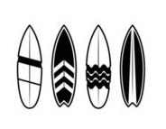
2. Dit kan ik zelf doen als ik het moeilijk krijg
Notes:
Schrijf de activiteiten samen op in het Safety Plan
Optionele metafoor surfplank: Wat heb je nodig om over te golven kunnen surfen?

Slide 23
3. Dit kan ik met anderen doen als ik het moeilijk krijg
Notes:
Schrijf de activiteiten samen op in het Safety Plan
Optionele metafoor surfplank: Wat heb je nodig om over te golven kunnen surfen?
Tip: wanneer de jongere het moeilijk vindt om activiteiten te verzinnen, kan er gebruik gemaakt worden van de kaartjes bij puntje 2

Slide 24
Notes:
Wanneer je op de pijl klikt, ga je terug naar de overzichtslide dia 19,20 en 21

Slide 25
Notes:
Wanneer je op de pijl klikt, ga je terug naar de overzichtslide dia 19,20 en 21

Slide 26
Notes:
Wanneer je op de pijl klikt, ga je terug naar de overzichtslide dia 19,20 en 21

Slide 27
Notes:
Wanneer je op de pijl klikt, ga je terug naar de overzichtslide dia 19,20 en 21

Slide 28
Notes:
Wanneer je op de pijl klikt, ga je terug naar de overzichtslide dia 19,20 en 21

Slide 29
Notes:
Wanneer je op de pijl klikt, ga je terug naar de overzichtslide dia 19,20 en 21

Slide 30
Notes:
Wanneer je op de pijl klikt, ga je terug naar de overzichtslide dia 19,20 en 21

Slide 31
Notes:
Wanneer je op de pijl klikt, ga je terug naar de overzichtslide dia 19,20 en 21

Slide 32
Notes:
Wanneer je op de pijl klikt, ga je terug naar de overzichtslide dia 19,20 en 21

Slide 33
Notes:
Wanneer je op de pijl klikt, ga je terug naar de overzichtslide dia 19,20 en 21

Slide 34
Notes:
Wanneer je op de pijl klikt, ga je terug naar de overzichtslide dia 19,20 en 21

Slide 35
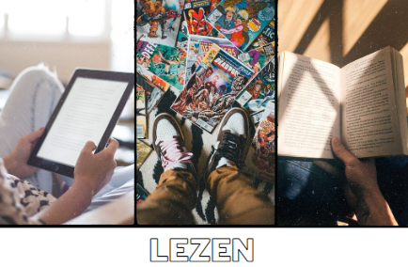
Notes:
Wanneer je op de pijl klikt, ga je terug naar de overzichtslide dia 19,20 en 21

Slide 36
Notes:
Wanneer je op de pijl klikt, ga je terug naar de overzichtslide dia 19,20 en 21

Slide 37
Notes:
Wanneer je op de pijl klikt, ga je terug naar de overzichtslide dia 19,20 en 21

Slide 38
Notes:
Wanneer je op de pijl klikt, ga je terug naar de overzichtslide dia 19,20 en 21

Slide 39
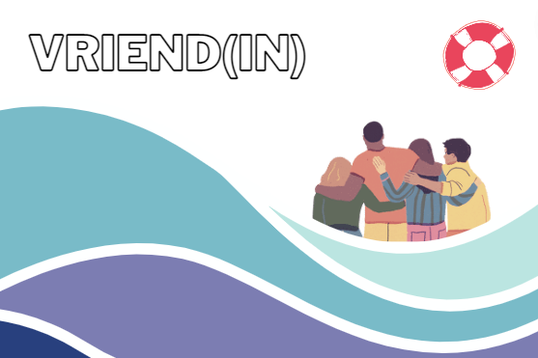
4. Met deze personen kan ik praten over mijn zelfmoordgedachten
Notes:
Uitleg aan de jongere
Het kan opluchten om te praten en degene waarmee je praat kan je steun of rust bieden. Bij wie je terecht kan, kan ook verschillen van de situatie en de persoon Wie is jouw reddingsboei? Met wie kan jij praten over je moeilijkheden of bij wie kan je terecht? Naar wie zou je eerst toestappen, kies één van de kaarten.
Vrienden
Familie
Hulpverlener (vb. dokter, psycholoog,…)
Hulplijnen
Awel
Zelfmoordlijn1813
JAC
CLB chat
Autismechat
TEJO
Overkop
https://www.tegek.be/psychische-problemen/hulp-nodig/kinderen-en-jongeren/hulplijnen-voor-jongeren
Instructie voor de hulpverlener
Ga na bij wie de jongere terecht kan aan de hand van de Personenkaarten. Bespreek de kaarten en ga na wat hun drempels zijn. Vooral bij jongere kinderen is het belangrijk dat ze in elke omgeving of situatie ( vb. school, thuis,...) iemand hebben waarbij ze terecht kunnen
Extra opties:
Schrijf de namen van de personen op post-its om een visueel overzicht te maken
Ga na welke personen moeilijker zijn om mee te praten. Laat de jongere de Personenkaarten en/of post-its in volgorde van ‘makkelijk om mee te praten’ naar ‘moeilijker om mee te praten’ laten leggen. Bespreek waarom er een verschil is tussen de kaarten.
Ga daarna ook heel concreet in op hoe ze een gesprek kunnen starten en voeren (ook bij de personen waarbij de jongere het moeilijker vindt om mee te praten). Oefen het gesprek eventueel vooraf samen. Je kan ook oefenen hoe ze de hulplijnen kunnen contacteren. Mogelijke vervolgvragen zijn:
Hoe moeilijk vind je het om met je vrienden/familie/… hierover te praten?
Heb je hier al eens over gepraat? Hoe heb je dit ervaren?
Hoe neem je contact op? Vb. Whatsapp, Instagram, ...
Hoe heb je dit gesprek aangepakt of hoe zou je dit gesprek aanpakken?
Wat is belangrijk voor jou als je dit aan een vriend/familielid/… vertelt?
Wat kan de ander doen om jou te helpen? Wat kan de ander beter NIET doen om jou te helpen?
Waarvoor kan je bij de ander terecht (vb. afleiding, praktische zaken, ...)
Let erop dat het niet enkel beperkt blijft tot leeftijdsgenoten, het is belangrijk dat jongeren ook bij volwassenen terecht kunnen.
OPMERKING: Als je op een prent naar keuze klikt, ga je naar de bijhorende slide. Hierbij kan je de tijd nemen om concreet na te denken over hoe je in gesprek gaat met die persoon. Wanneer je op de pijl terug klikt, keer je terug naar de overzichtspagina.
Het is de bedoeling om bij elke kaart stil te staan, een contactpersonen te concretiseren, na te gaan hoe deze persoon te bereiken, samen nadenken over wat drempels zijn en hoe het gesprek te starten.

Slide 40
4. Met deze personen kan ik praten over mijn zelfmoordgedachten
Notes:
Noteer deze info in het Safety Plan. Noteer concreet met wie ze contact kunnen opnemen en op welke manier bv. Een bericht sturen via Instagram naar mijn zus.

Slide 41
5. Hier vind ik professionele hulp
Notes:
Uitleg aan de jongere
Het kan opluchten om te praten en degene waarmee je praat kan je steun of rust bieden. Bij wie je terecht kan, kan ook verschillen van de situatie en de persoon? Wie is jouw reddingsboei? Met wie kan jij praten over je moeilijkheden of bij wie kan je terecht? Naar wie zou je eerst toestappen, kies één van de kaarten.
Vrienden
Familie
Hulpverlener (vb. dokter, psycholoog,…)
Hulplijnen
Awel
Zelfmoordlijn1813
JAC
CLB chat
Autismechat
TEJO
Overkop
https://www.tegek.be/psychische-problemen/hulp-nodig/kinderen-en-jongeren/hulplijnen-voor-jongeren
Instructie voor de hulpverlener
Ga na bij wie de jongere terecht kan aan de hand van de Personenkaarten. Bespreek de kaarten en ga na wat hun drempels zijn. Vooral bij jongere kinderen is het belangrijk dat ze in elke omgeving of situatie ( vb. school, thuis,...) iemand hebben waarbij ze terecht kunnen
Extra opties:
Schrijf de namen van de personen op post-its om een visueel overzicht te maken
Ga na welke personen moeilijker zijn om mee te praten. Laat de jongere de Personenkaarten en/of post-its in volgorde van ‘makkelijk om mee te praten’ naar ‘moeilijker om mee te praten’ laten leggen. Bespreek waarom er een verschil is tussen de kaarten.
Ga daarna ook heel concreet in op hoe ze een gesprek kunnen starten en voeren (ook bij de personen waarbij de jongere het moeilijker vindt om mee te praten). Oefen het gesprek eventueel vooraf samen. Je kan ook oefenen hoe ze de hulplijnen kunnen contacteren. Mogelijke vervolgvragen zijn:
Hoe moeilijk vind je het om met je vrienden/familie/… hierover te praten?
Heb je hier al eens over gepraat? Hoe heb je dit ervaren?
Hoe neem je contact op? Vb. Whatsapp, Instagram, ...
Hoe heb je dit gesprek aangepakt of hoe zou je dit gesprek aanpakken?
Wat is belangrijk voor jou als je dit aan een vriend/familielid/… vertelt?
Wat kan de ander doen om jou te helpen? Wat kan de ander beter NIET doen om jou te helpen?
Waarvoor kan je bij de ander terecht (vb. afleiding, praktische zaken, ...)
Let erop dat het niet enkel beperkt blijft tot leeftijdsgenoten, het is belangrijk dat jongeren ook bij volwassenen terecht kunnen.
OPMERKING: Als je op een prent naar keuze klikt, ga je naar de bijhorende slide. Hierbij kan je de tijd nemen om concreet na te denken over hoe je in gesprek gaat met die persoon. Wanneer je op de pijl terug klikt, keer je terug naar de overzichtspagina.
Het is de bedoeling om bij elke kaart stil te staan, een contactpersonen te concretiseren, na te gaan hoe deze persoon te bereiken, samen nadenken over wat drempels zijn en hoe het gesprek te starten.

Slide 42
5. Hier vind ik professionele hulp
Notes:
Noteer deze info in het Safety Plan. Noteer concreet met wie ze contact kunnen opnemen en op welke manier.

Slide 43
Notes:
Wanneer je op de pijl terug klikt, keer je terug naar de overzichtspagina dia 38 en 39

Slide 44
Notes:
Wanneer je op de pijl terug klikt, keer je terug naar de overzichtspagina dia 38 en 39

Slide 45
Notes:
Wanneer je op de pijl terug klikt, keer je terug naar de overzichtspagina dia 38 en 39

Slide 46
Notes:
Wanneer je op de pijl terug klikt, keer je terug naar de overzichtspagina dia 38 en 39

Slide 47
Notes:
Wanneer je op de pijl terug klikt, keer je terug naar de overzichtspagina dia 38 en 39

Slide 48
Notes:
Wanneer je op de pijl terug klikt, keer je terug naar de overzichtspagina dia 38 en 39

Slide 49
Notes:
Wanneer je op de pijl terug klikt, keer je terug naar de overzichtspagina dia 38 en 39

Slide 50
6. Zo maak ik mijn omgeving veilig
Personen
Plaatsen
Middelen
Notes:
Uitleg aan de jongere
Het is belangrijk om in momenten van crisis je tegen jezelf te beschermen. Er moet een veilige omgeving gecreëerd worden. Je kan het zien als een soort van reddingsvest tegen de golven. Als we even terugdenken aan jouw plannen, hoe kan jij op zo’n moment je omgeving zo veilig mogelijk maken? Veiligheid kan betekenen dat je naar een plek of naar iemand toegaat waar je je veilig voelt.
Plaatsen en personen
Wat is een veilige plek voor jou?
Bij wie voel je je veilig?
Wat zijn onveilige plaatsen die je beter vermijdt?
Middelen
Welke onveilige dingen kan je veilig opbergen of wegdoen? (Refereren naar eventueel plan/methodes die eerder benoemd werden)
Wie kan jou daarbij helpen?
Instructie voor de hulpverlener
Ga als hulpverlener zo concreet mogelijk in op de plannen van de jongere en zoek samen mee naar mogelijke oplossingen om de omgeving veilig te maken. Maak gebruik van de 3 categorieën (Personen, Plaatsen en Middelen) om deze stap zo uitgebreid mogelijk uit te voeren. OPGELET: Geef bij de categorie ‘middelen’ zelf geen voorbeelden, maar als de jongere zelf een concreet middel benoemt, ga hier dan verder op in. Maak dan ook een concreet plan om de veiligheid rond dit middel te bevorderen.

Slide 51
6. Zo maak ik mijn omgeving veilig
Notes:
Vat de signalen samen en schrijf deze in het Safety Plan

Slide 52
7. Dit helpt mij volhouden
Personen
Huisdieren
Activiteiten
Gedachten, Quotes, Muziek, ..
Rolmodellen
Toekomstdoelen
Notes:
Uitleg aan de jongere
Wat doet jou volhouden? Wat zorgt ervoor dat je wil blijven leven?
Welke personen in je leven zijn belangrijk voor jou? (tip: pols ook naar dieren)
Aan welke dingen of activiteiten beleef je plezier? (vb. Hobby's)
Het kan helpen om een box/collage/album... te verzamelen van zaken die jou hoop, energie of moed geven.
Welke foto’s zou je daarin kunnen opnemen? Bv. Een rustgevend beeld, een mooie herinnering, een foto van iemand die je dierbaar is
Welke quotes zou je daarin kunne opnemen?
Wie zou een rolmodel voor jou kunnen zijn? Naar wie kijk je op, wie geeft jou moed?
Hoe zie je de toekomst, naar welke zaken op korte en lange termijn kijk je uit? Welke toekomstdoelen zou je stellen?
Instructie voor de hulpverlener
Ga op zoek naar ambivalentie. Zoek samen met de jongere naar motivatie en redenen om wel te blijven leven. Ga vervolgens samen op zoek naar zaken die de jongere hoop/moed/kracht geven. Exploreer tot slot ook de toekomstvisie.
Dit onderdeel kan je eventueel ook nog apart visueel (laten) uitwerken. Dit kan je doen samen met de jongere of dit kan een huiswerkopdracht zijn. (vb. Zoek tegen de volgende keer een afbeelding/quote die aanleunt bij jouw reasons for living)

Slide 53
7. Dit helpt mij volhouden
Notes:
Schrijf de informatie op in het Safety Plan.
Dit onderdeel kan je eventueel apart visueel (laten) uitwerken. Dit kan je doen samen met de jongere of dit kan een huiswerkopdracht zijn. (vb. Zoek tegen de volgende keer een afbeelding/quote die aanleunt bij jouw reasons for living)

Slide 54
MEER TIPS?
Check de richtlijn en e-learningmodule over suïcidepreventie bij kinderen en jongeren op zelfmoord1813.be/sp-reflex
Met vragen kan je terecht op: info@vlesp.be

